Slide 1
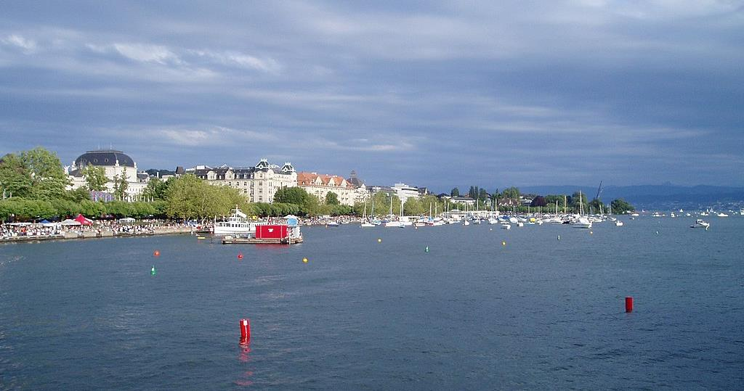
Le Lac Et La Ville De Zurich- Suisse
Vue du lac depuis le Bürkliplatz à Zurich.

Slide 2
Son principal affluent est la Linth. Le lac de Zurich a la forme d'une banane de 42 km de long. Il s'est formé après la dernière glaciation quand la Linth a été arrêtée par une moraine. Il se compose de deux parties, séparées par une presqu'île, la péninsule Hurden, qui entraîne un fort rétrécissement de la largeur du lac, en face de Rapperswil :
la première partie du lac s'étend de Schmerikon à l'extrémité sud-est jusqu'à Rapperswil. On l'appelle l’Obersee (le « haut-lac »). Sa longueur est de 14 km ;
la deuxième partie, de Rapperswil en face de la péninsule Hurden jusqu'à Zurich à l'extrémité nord-ouest, a une longueur de 28 km.
Jusqu'au Moyen Âge, le lac de Zurich avait une troisième partie au sud-est, appelée lac de Tuggen, du nom du village tout proche de Tuggen. Aujourd'hui, cette partie est comblée.

Slide 3
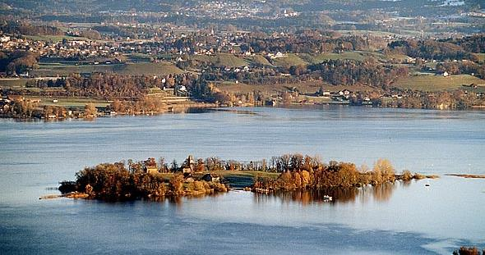
Le lac de Zurich et l'île d'Ufenau, la plus grande île de Suisse.

Slide 4
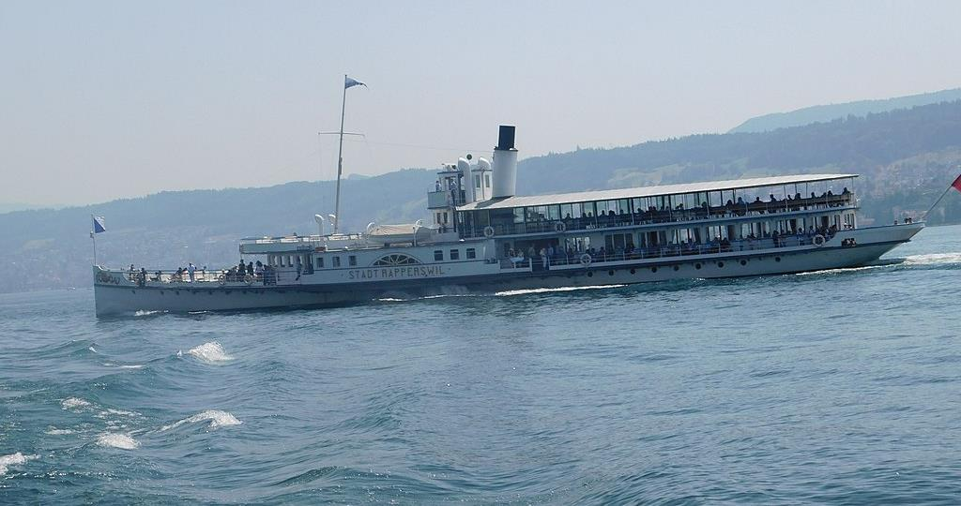
Navire « Stadt Rapperswil » en opération sur le lac de Zurich,

Slide 5
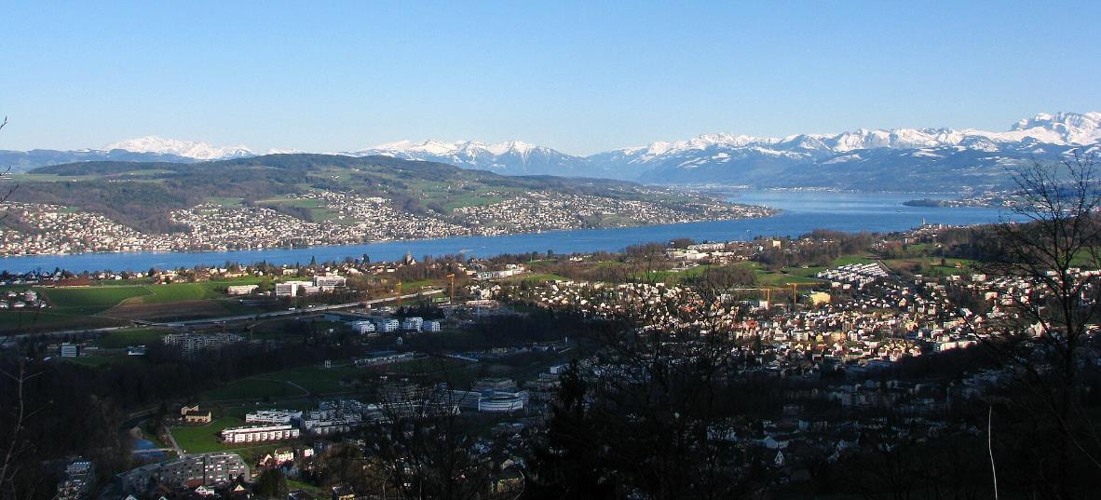
La vallée de la Sihl , le Zimmerberg , le lac de Zurich , Forch (à gauche) et Pfannenstiel , vus depuis Felsenegg .

Slide 6
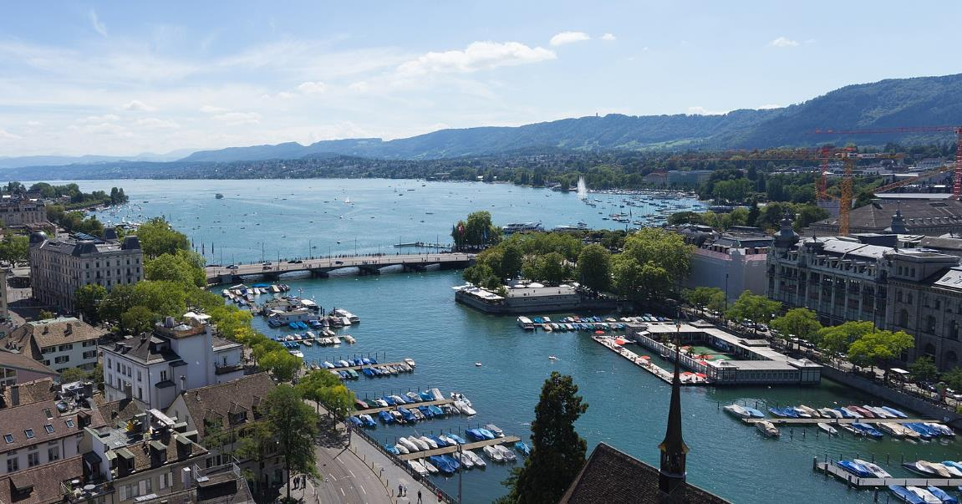
Le lac de Zurich depuis Grossmünster avec le Quaibrücke et la rivière Limmat au premier plan

Slide 7
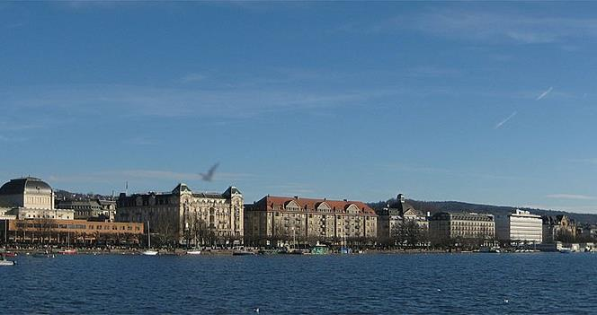
Vue du lac de Zurich depuis Zurich jusqu'aux Alpes

Slide 8
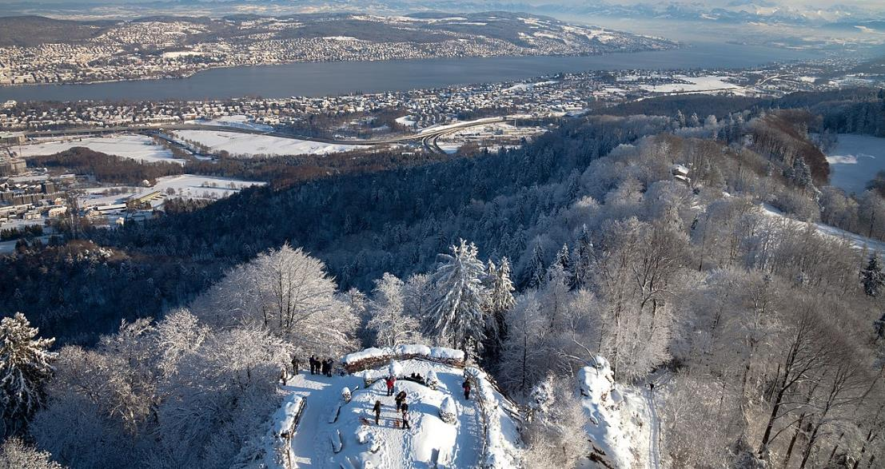
Vue depuis le sommet de la tour d'observation d'Uetliberg.

Slide 9
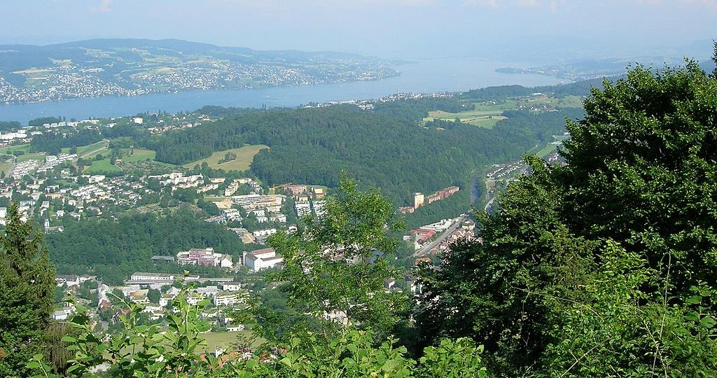
Vue depuis Felsenegg sur la partie est du lac de Zurich

Slide 10
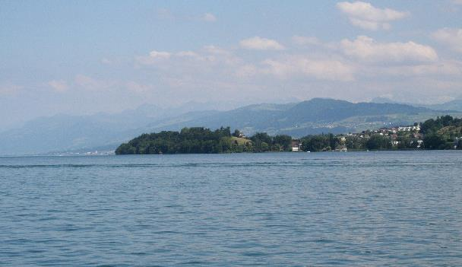
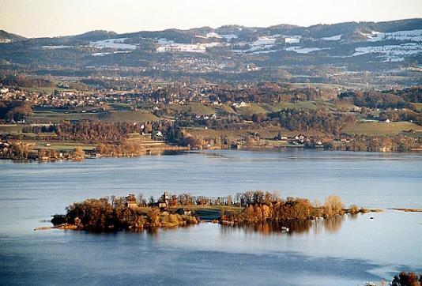
Île d'Ufenau
Au presqu'île

Slide 11
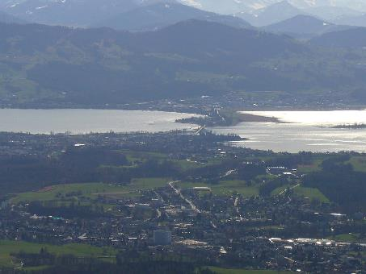
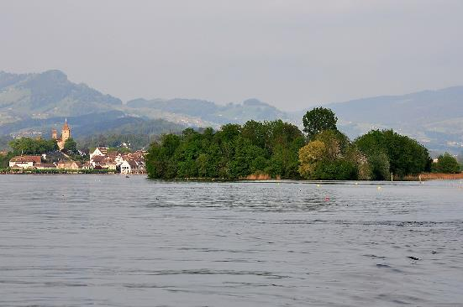
Lützelau et Rapperswil, vue depuis l'île d'Ufenau
: Au premier plan, Rüti, au centre Rapperswil-Jona. À droite, le lac de Zurich, à gauche, l'Obersee.

Slide 12
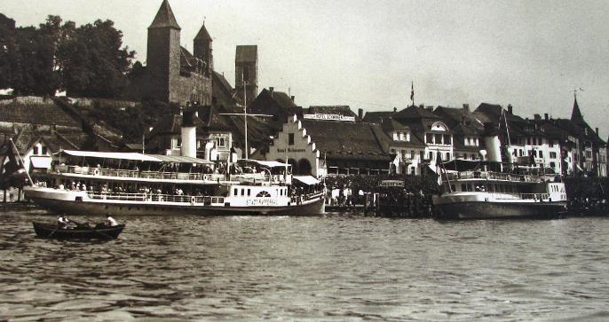
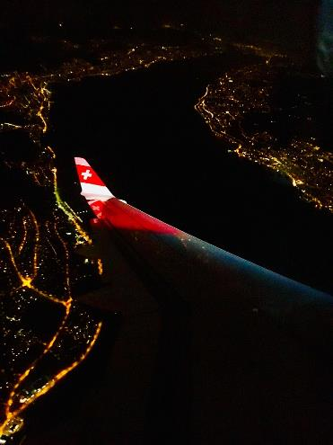
Plus de détails
Le Zurisee vu d'un avion
Bateaux à aubes Stadt Rapperswil (à gauche) et Stadt Zürich (1914) dans le port de Rapperswil (SG)

Slide 13
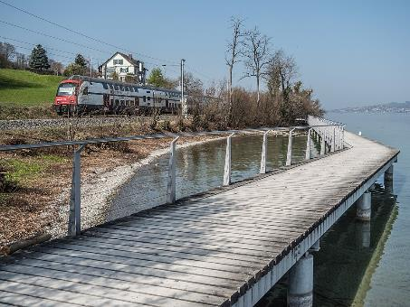
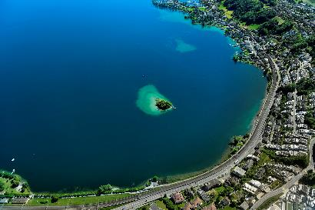
Chemin de rive et passerelle piétonne près de Richterswil

Slide 14
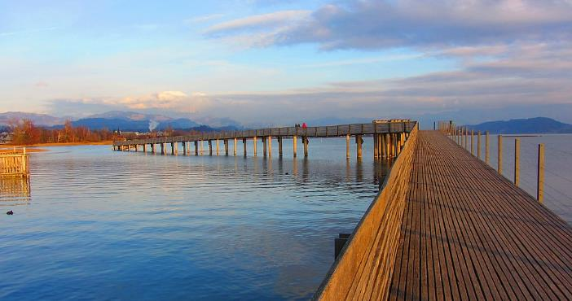
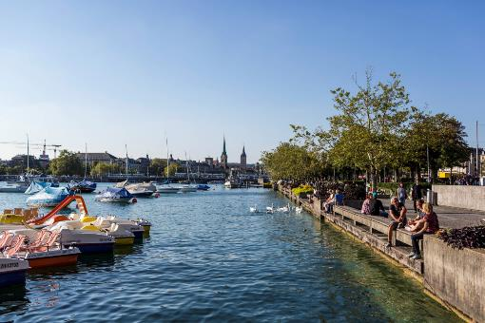
Passerelle piétonne en bois près de Rapperswil
Le Lac De Zurich

Slide 15
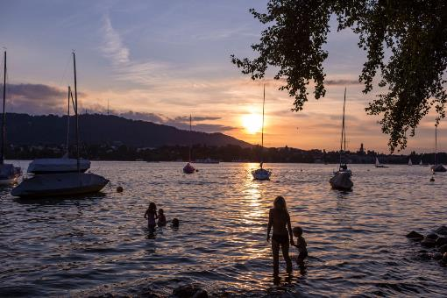
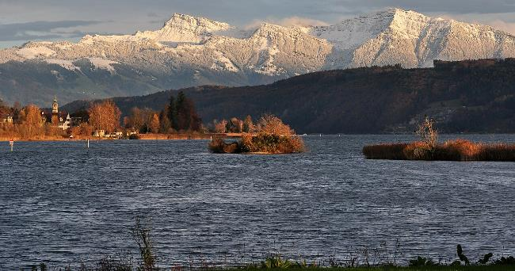
Petites îles près du delta de la Jona

Slide 16
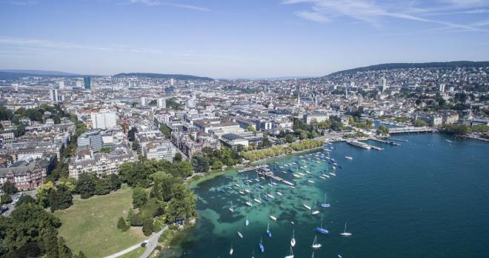
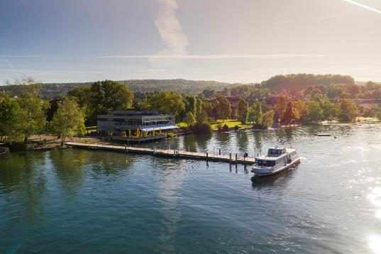
Vue sur le lac de Zurich de Rapperswil vers Hurden

Slide 17
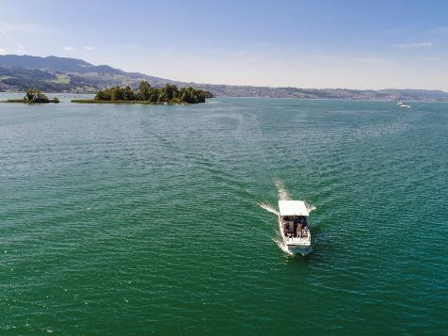
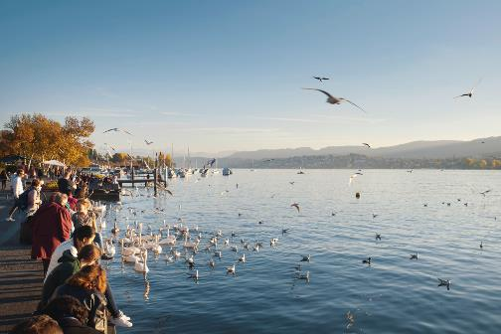
Le Lac De Zurich 1 Et 2

Slide 18
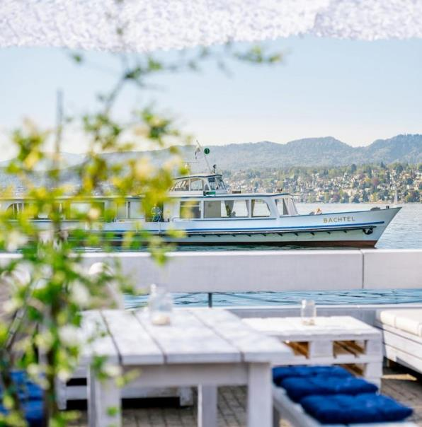
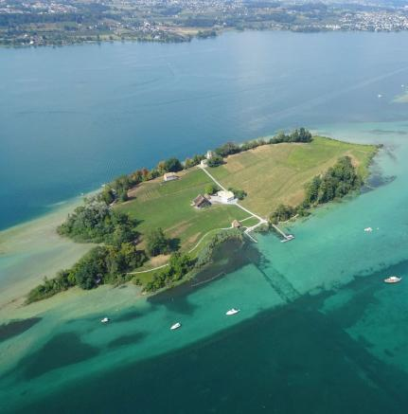

Slide 19
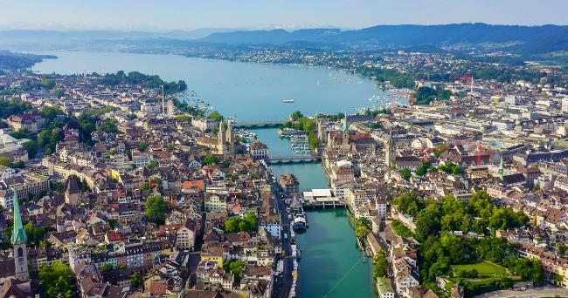
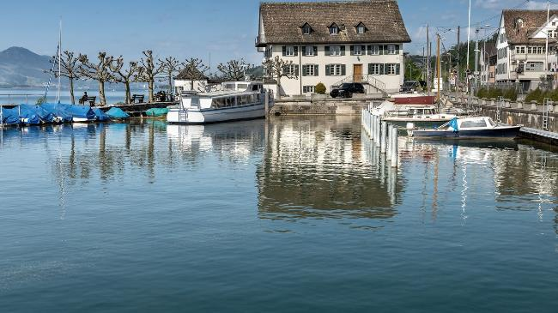

Slide 20
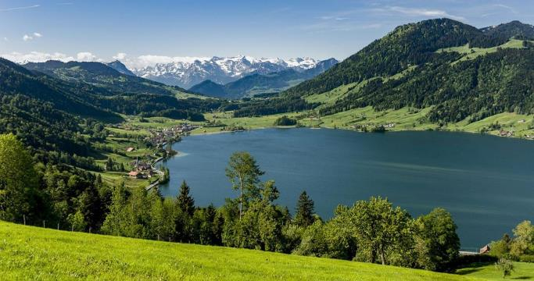
La région de Zurich est connu pour ses nombreux points d’eaux uniques, parfaits pour une excursion en famille. Les Suisses ne se rendent pas aux lacs que pour se rafraîchir les jours de chaleur, mais aussi pour se réunir en famille ou entre amis sur leurs rives en vue d’un sympathique barbecue ou pour se reposer dans la superbe nature.
Lacs de la région de Zurich
Les innombrables petits et grands lacs de la région autour de Zurich font partie des destinations d’excursion prisées.

Slide 21
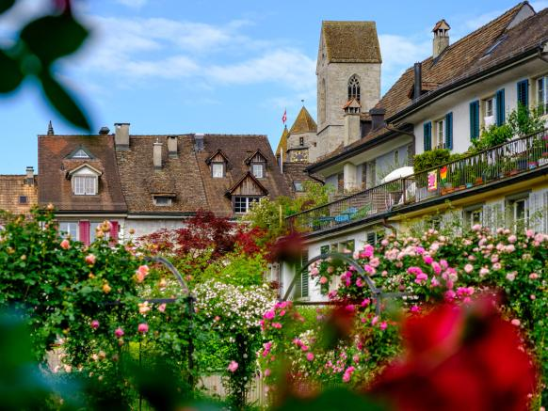
Maison Fleurie Au Bord Du Lac

Slide 22
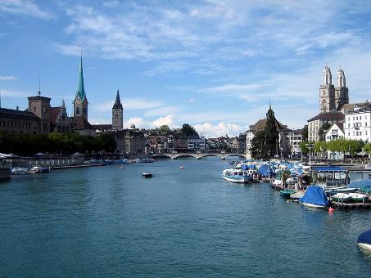
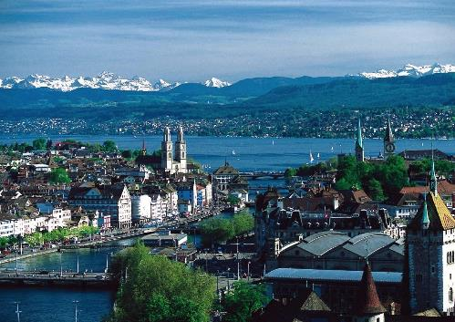
La Ville De Zurich -Suisse
Plus de détails
La vieille ville, la Limmat et le lac de Zurich.
La Limmat avec, de gauche à droite, les églises Fraumünster, Saint-Pierre, Wasserkirche et Grossmünster.

Slide 23
Zurich est la ville la plus peuplée de Suisse avec une population de 415 215 habitants en décembre 20185. L'agglomération compte quant à elle environ 1,1 à 1,4 million d'habitants suivant les définitions.
La taille de l'aire métropolitaine varie entre 3 et 4 millions d'habitants selon les définitions (Greater Zürich Area, European Metropolitan Région of Zürich, etc.).
Située au bord du lac de Zurich (Zürichsee), le quatrième lac de Suisse en superficie, Zurich est un lieu de villégiature apprécié par la bourgeoisie suisse, allemande et autrichienne, notamment en raison de la beauté de sa vue et de son centre historique. La rivière la traversant, la Limmat, a été classée rivière urbaine la plus propre d'Europe selon le Département de l'Agriculture des États-Unis en 2015. Les Zurichois ont l'habitude de s'y baigner, en plein cœur de la ville, en été

Slide 24
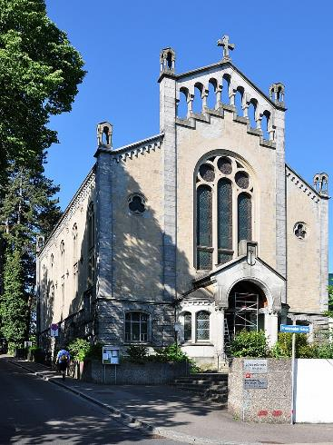
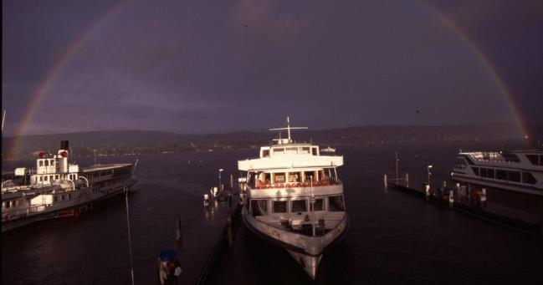
Église réformée française de Zurich, achevée en 1902,

Slide 25
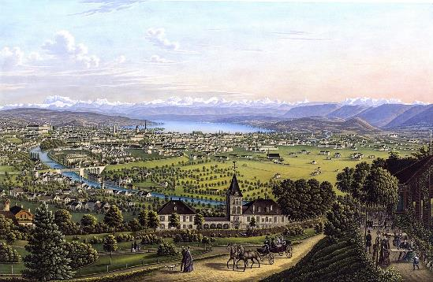
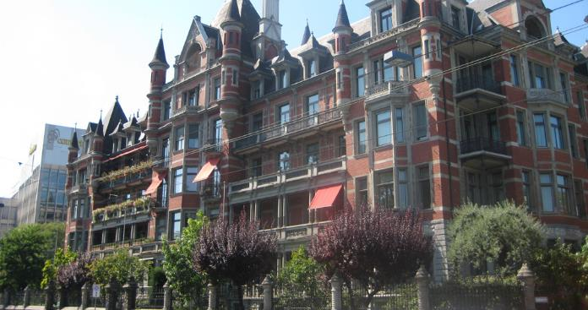
Château rouge dans le Kreis 2.
Vue générale de Zurich prise de la Waid autour de 1884.

Slide 26
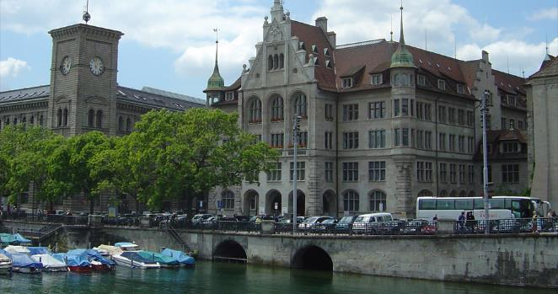
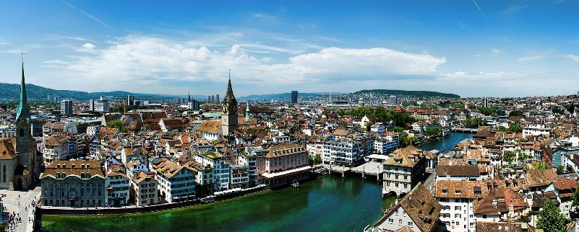
La Ville De Zurich

Slide 27

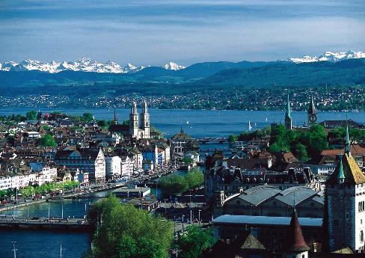
La vieille ville, la Limmat et le lac de Zurich.
La Limmat avec, de gauche à droite, les églises Fraumünster, Saint-Pierre, Wasserkirche et Grossmünster.

Slide 28
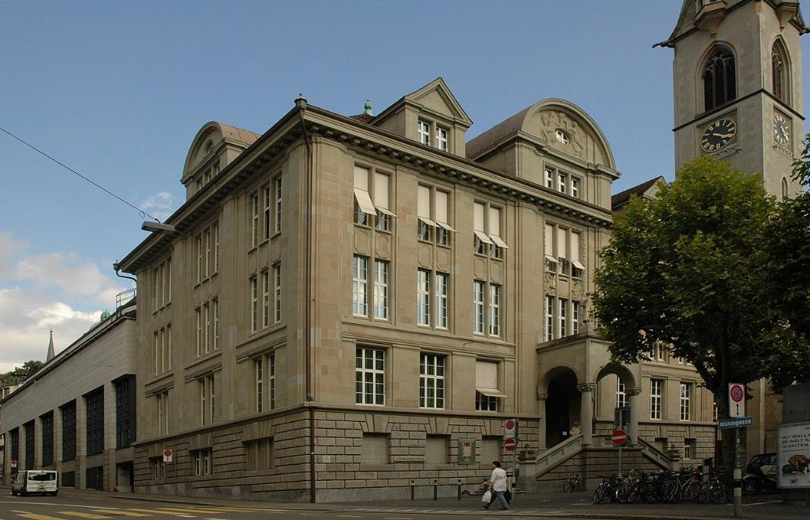
La bibliothèque en 2008.

Slide 29
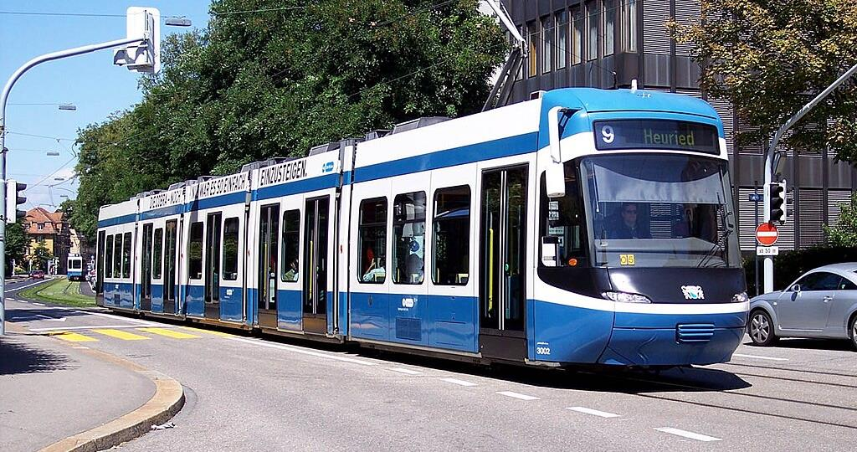
Be 5/6 Cobra, la dernière génération de tramways des VBZ

Slide 30
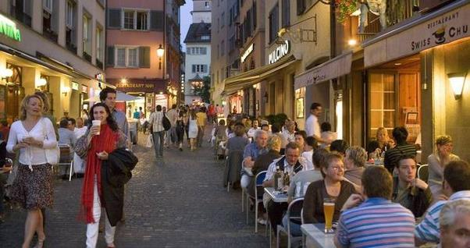
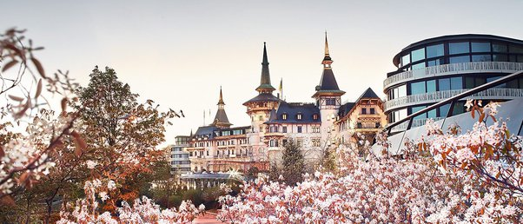

Slide 31
Lorient Vous A Présenté Le Lac Et La Ville De Zurich - Suisse
Sur Une Suggestion De JackDidier
Les Images Et Le Son Du Net
Merci De Votre Visite
Daniel

